Slide 1
МБОУ Озерная СОШ № 9 Конспект урока 7 класс Н.И. Сонин Тема: Класс Млекопитающие, или Звери.
Учитель биологии
Тарасова Екатерина Петровна

Slide 2
Цель: Обобщить знания обучающихся о животных. в результате овладения содержанием всех модулей Вы должны знать особенности строения и жизнедеятельности животных разных систематических групп, познакомиться с многообразием животного мира, расширить знания о значении животных в природе и жизни человека.
Тип урока: изучение нового материала
Задачи:
Образовательная: формирование биологических понятий, организовать деятельность обучающихся по осознанию и осмыслению основных признаков животных класса Млекопитающих.
Развивающая: развитие умения учащихся работать с таблицей, работать с текстом учебника; работать в группе и индивидуально.
Воспитательная: способствовать воспитанию чувства удовлетворения и успеха от интеллектуального труда,
воспитывать в детях любовь к природе, чувствовать ее красоту, любить и беречь ее.
Оборудование: распечатанные таблицы для проверки домашнего задания, мультимедийные презентации, таблицы, рисунки, фотографии, скелет, чучело млекопитающего животного.
Основные понятия и термины: класс Млекопитающие, волосяной покров, млечные железы, матка, диафрагма, плацента, плод; Первозвери, Настоящие звери, Низшие млекопитающие, Высшие млекопитающие, экологические группы млекопитающих.

Slide 3
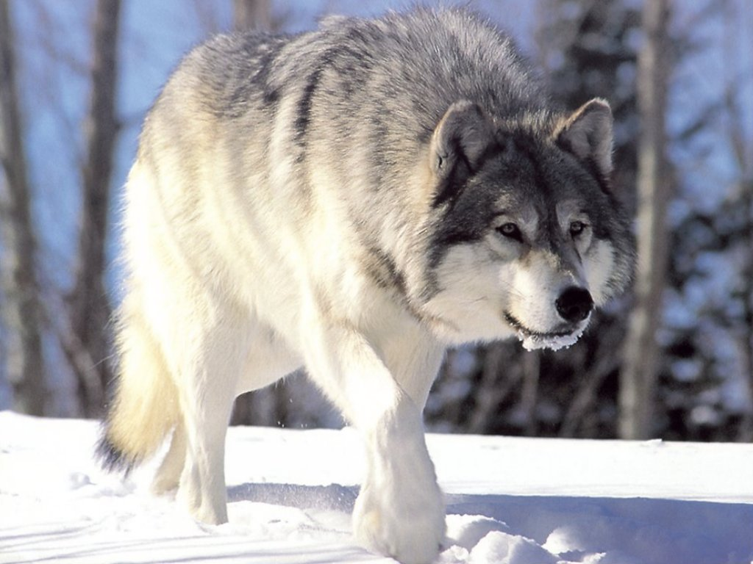
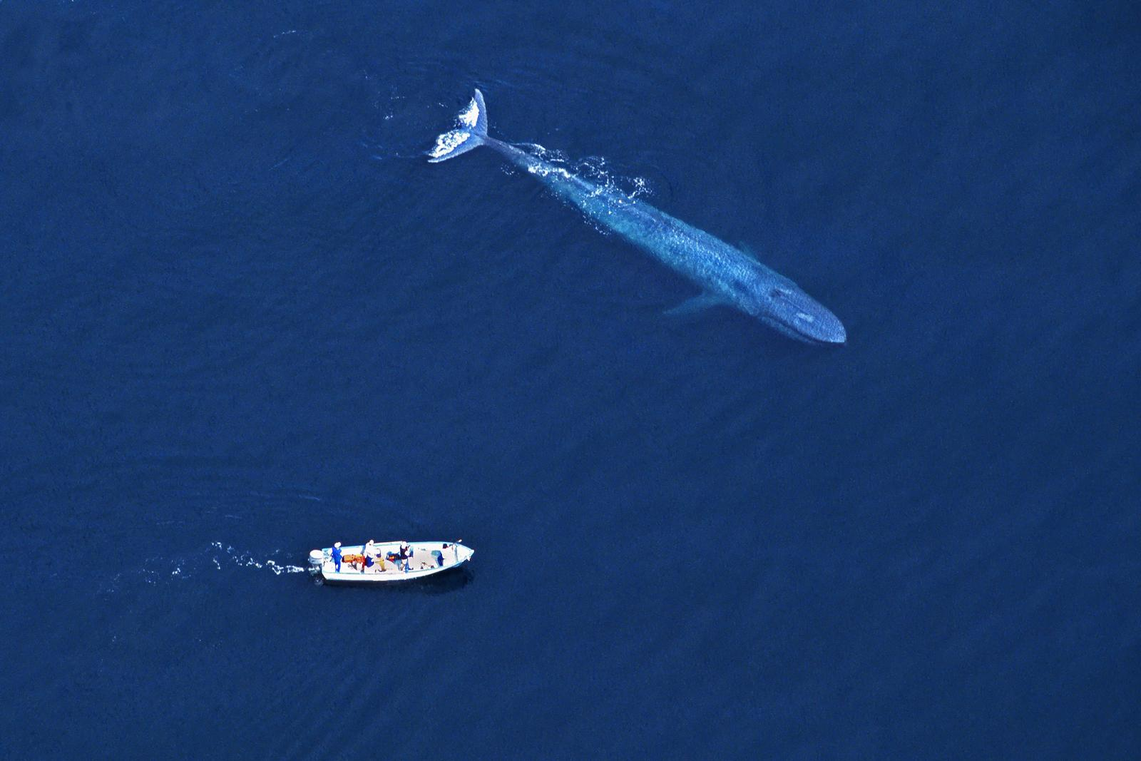
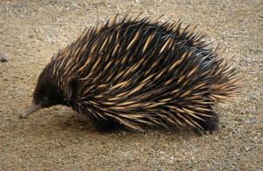

Slide 4
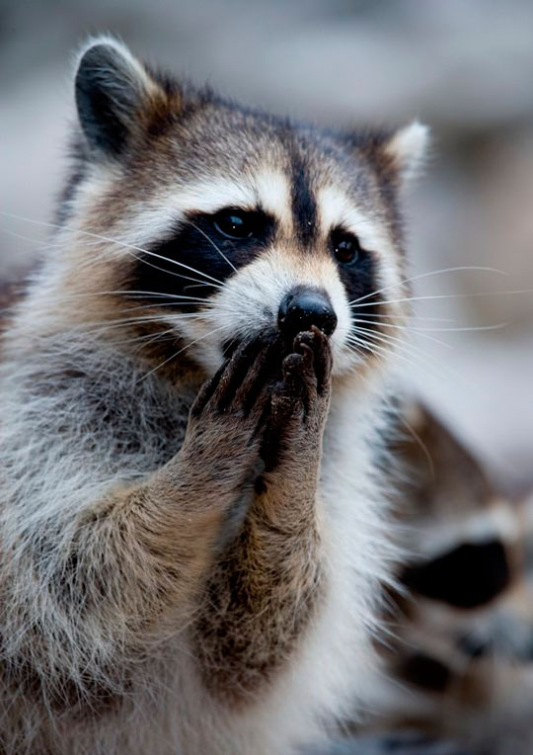
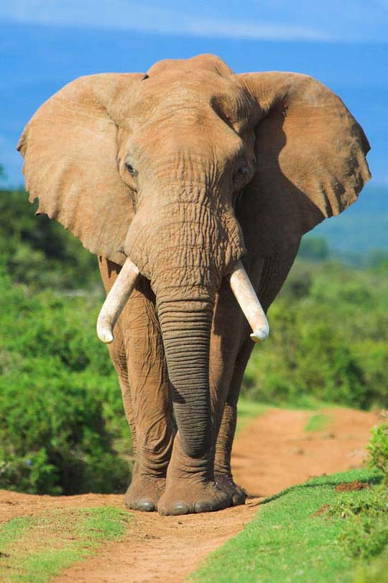

Slide 5
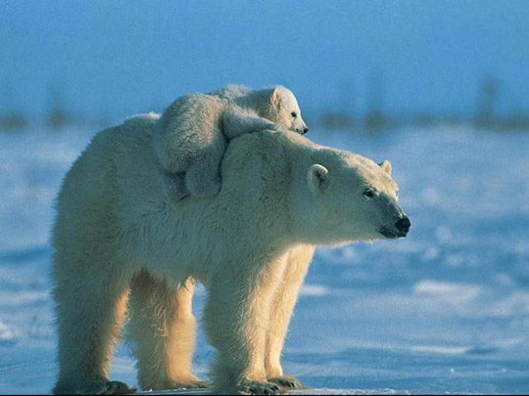
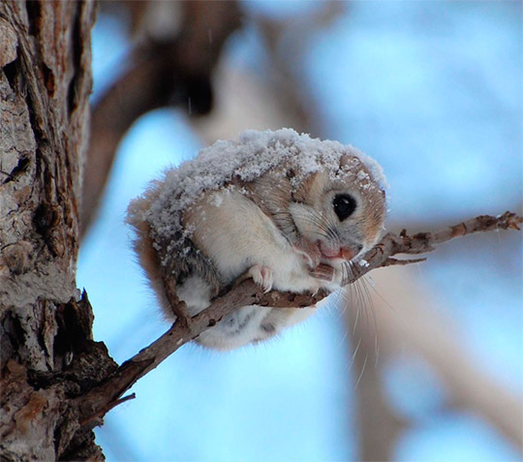
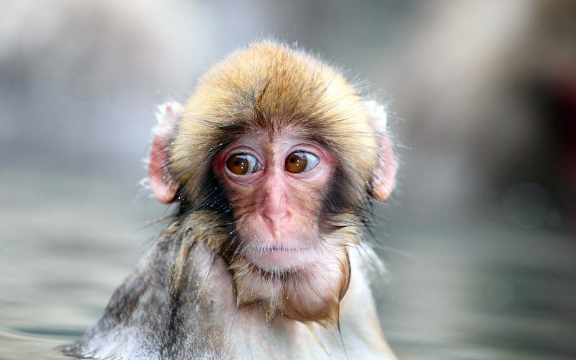

Slide 6
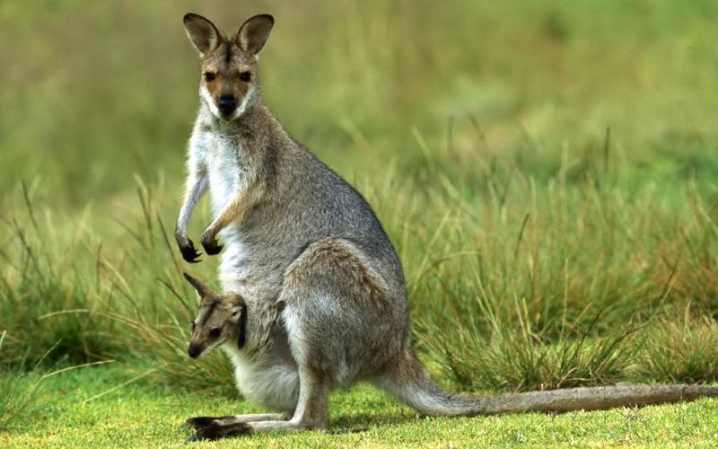
Заполнить таблицу в тетрадь .
Класс | Кожные покровы | Скелет | Нервная система | Анализаторы | Пищеварительная система | Дыхательная система | Кровеносная система | Выделительная система | Размножение

Slide 7
Рефлексия. Использование приема Кластера.
1. Необходимо написать ключевое слово по теме урока или предложение в середине листа или доски.
2. Далее записать слова или предложения которые приходят на ум в связи с данной темой.
3. По мере того как возникают идеи необходимо устанавливать связи между ними.

Slide 8
Домашнее задание.
Выберите из предложенных заданий то, которое вы желаете выполнить.
1. Составить словарь терминов урока.
2. Подготовить сообщения о млекопитающих.
3.Составить кроссворд о млекопитающих.

Slide 9
Спасибо за внимание.

